Slide 1
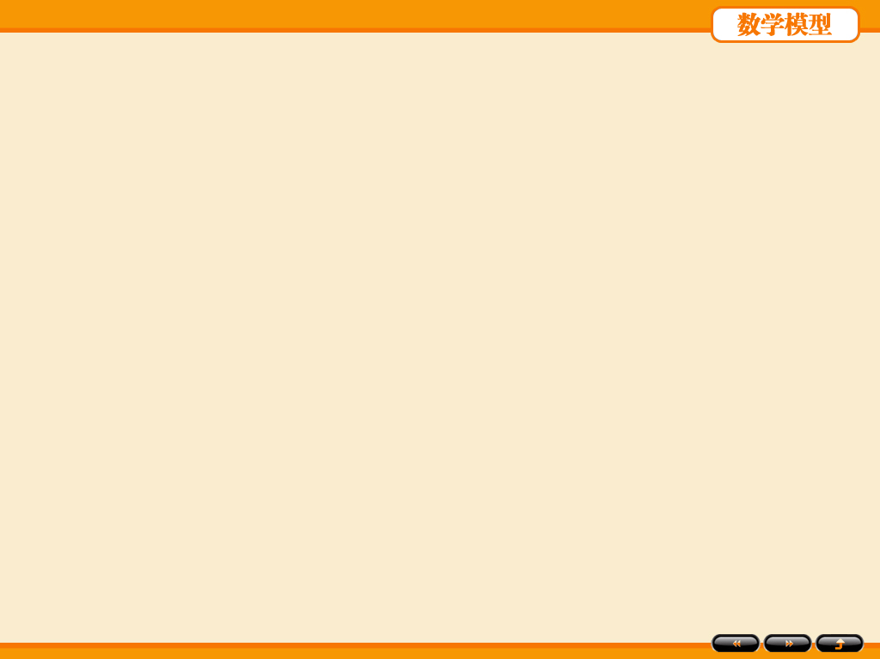

第四章 数学规划模型
4.1 奶制品的生产与销售（讲）
4.2 自来水输送与货机装运（讲）
4.3 汽车生产与原油采购
4.4 接力队选拔和选课策略（讲）
4.5 饮料厂的生产与检修
4.6 钢管和易拉罐下料

Slide 2
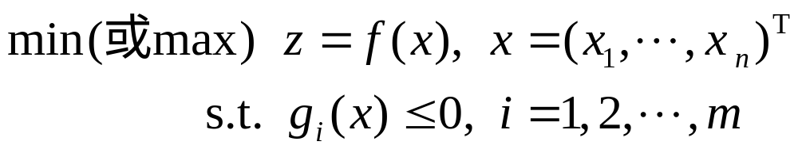
数学规划模型
x~决策变量
f(x)~目标函数
g_{i}(x)≤0~约束条件
数学规划
线性规划，
非线性规划
整数规划
重点在模型的建立和结果的分析

Slide 3
例1（生产计划） 某工厂用三种原料生产三种产品，已知的条件如表1所示，试制订总利润最大的日生产计划。
单位产品所需原料数量（公斤） | 产品Q1 | 产品 Q2 | 产品 Q3 | 原料可用量 （公斤/日）
原料P1 | 2 | 3 | 0 | 1500
原料P2 | 0 | 2 | 4 | 800
原料P3 | 3 | 2 | 5 | 2000
单位利润（千元） | 3 | 5 | 4

Slide 4
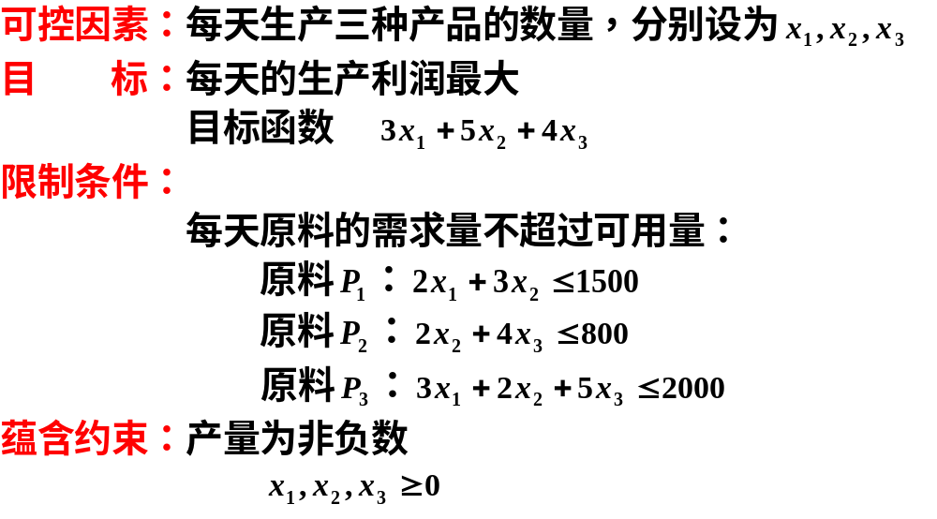
问题分析：

Slide 5
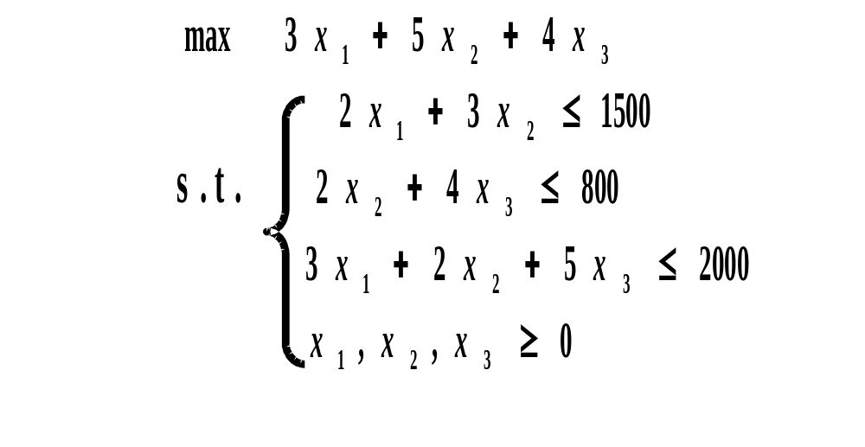
线性规划模型（LP）
线性目标函数+线性约束=线性规划

Slide 6
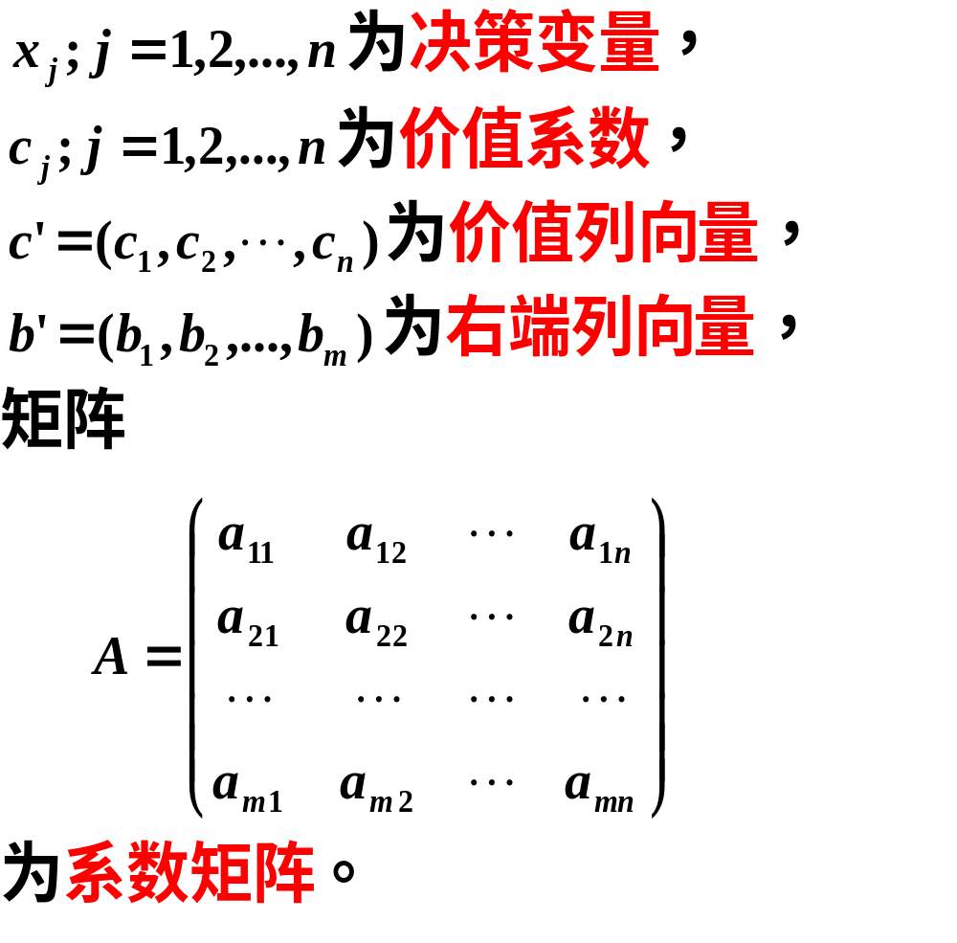
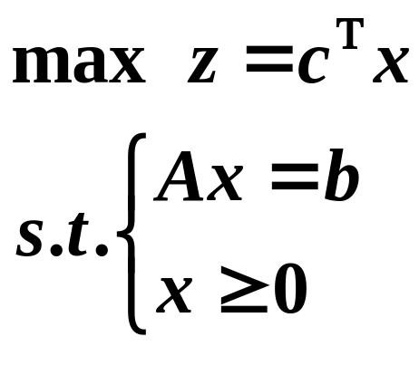


Slide 7
4.1 奶制品的生产与销售
例1 加工奶制品的生产计划
问题
3kgA₁
获利24元/kg
1桶牛奶
12h
或
获利16元/kg
4kgA₂
8h
资源：
50桶牛奶
时间480h
至多加工100kgA₁
制订生产计划，使每天获利最大。

Slide 8
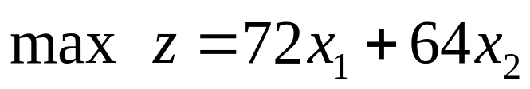




基本模型
3kgA₁
获利24元/kg
1桶牛奶
12h
或
获利16元/kg
4kgA₂
8h
约束：
50桶牛奶
时间480h
至多加工100kgA₁
决策变量
x₁桶牛奶生产A₁
x₂桶牛奶生产A₂
目标函数
获利 24×3x₁
获利 16×4 x₂
每天获利
原料供应
约束条件
劳动时间
加工能力
非负约束

Slide 9
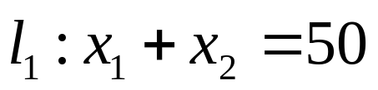

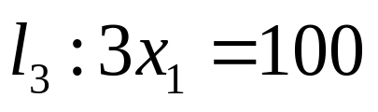
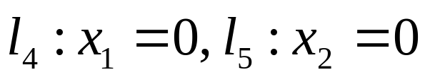

基本模型求解
x₂
图解法
A
l₁
约束条件
B
l₄
l₂
z=3360
C
c
l₃
O
l₅
D
x₁
目标函数
z=2400
z=0
z=c (常数) ~等值线
在B(20,30)点得到最优解.
目标函数和约束条件是线性函数
最优解一定在凸多边形的某个顶点取得.
可行域为直线段围成的凸多边形
目标函数的等值线为直线

Slide 10
模型求解
软件实现
LINGO
model:
max = 72*x1+64*x2;
[milk] x1 + x2<50;
[time] 12*x1+8*x2<480;
[cpct] 3*x1<100;
end
Global optimal solution found.
Objective value: 3360.000
Total solver iterations: 2
Variable Value Reduced Cost
X1 20.00000 0.000000
X2 30.00000 0.000000
Row Slack or Surplus Dual Price
1 3360.000 1.000000
MILK 0.000000 48.00000
TIME 0.000000 2.000000
CPCT 40.00000 0.000000
最优解:
20桶牛奶生产A₁, 30桶生产A₂，利润3360元.

Slide 11

灵敏度分析：
在最优生产计划制定后，继续讨论：
若35元还可买到1桶牛奶，要不要买？
若买，每天最多买多少?
若可聘用临时工，工资最多每小时几元?
若 A₁的获利增加到 30元/kg，应否改变生产计划？

Slide 12
结果解释
model:
max = 72*x1+64*x2;
[milk] x1 + x2<50;
[time] 12*x1+8*x2<480;
[cpct] 3*x1<100;
end
Global optimal solution found.
Objective value: 3360.000
Total solver iterations: 2
Variable Value Reduced Cost
X1 20.00000 0.000000
X2 30.00000 0.000000
Row Slack or Surplus Dual Price
1 3360.000 1.000000
MILK 0.000000 48.00000
TIME 0.000000 2.000000
CPCT 40.00000 0.000000
资源剩余
影子价格
三种资源
牛奶无剩余
时间无剩余
加工能力剩余40
“资源” 剩余为零的约束为紧约束（有效约束）

Slide 13
Global optimal solution found.
Objective value: 3360.000
Total solver iterations: 2
Variable Value Reduced Cost
X1 20.00000 0.000000
X2 30.00000 0.000000
Row Slack or Surplus Dual Price
1 3360.000 1.000000
MILK 0.000000 48.00000
TIME 0.000000 2.000000
CPCT 40.00000 0.000000
结果解释
在当前条件下，资源的潜在价值。
最优解下“资源”每增加1单位，“效益”会相应增加多少？
影子价格
原料增加1单位, 利润增长48
时间增加1单位, 利润增长2
加工能力增长不影响利润
35元可买到1桶牛奶，要买吗?
35 <48, 应该买！
聘用临时工的工资最多每小时几元?
< 2元！

Slide 14
最优化问题（约束极值问题）的两个侧面：
周长给定，
求面积最大
面积给定，
求周长最小
容积给定，
求表面积最小
表面积给定，
求容积最大
资源给定，
求挣钱最多
收益给定，
求用资源最少
对偶问题

Slide 15
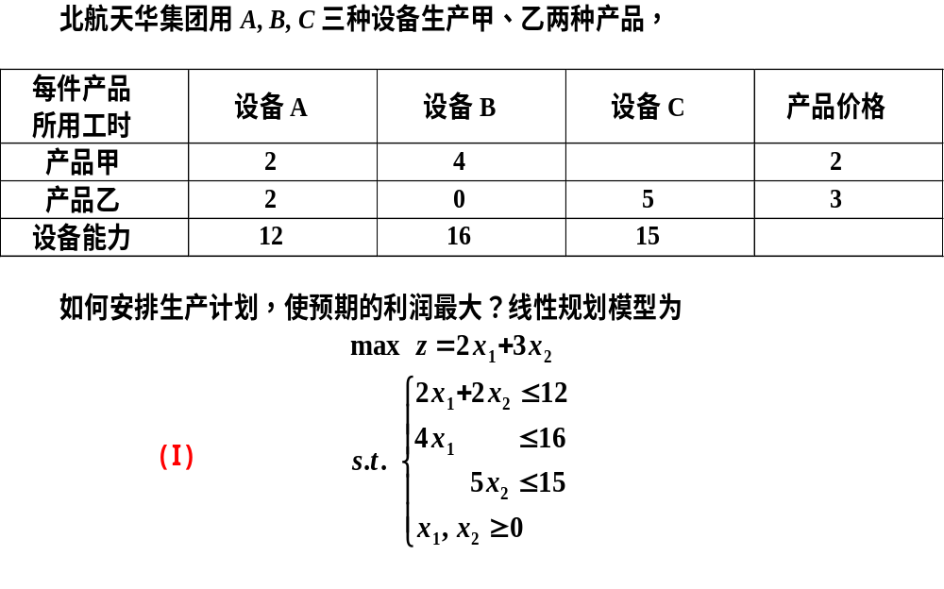
背景 出租机器还是搞生产？卖产品还是卖资源？

Slide 16
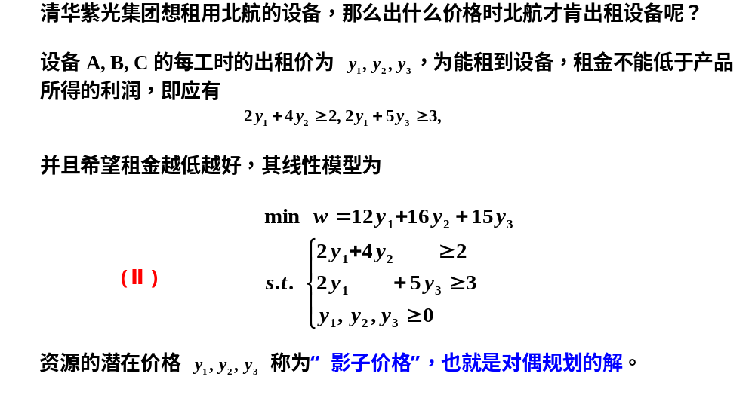

Slide 17
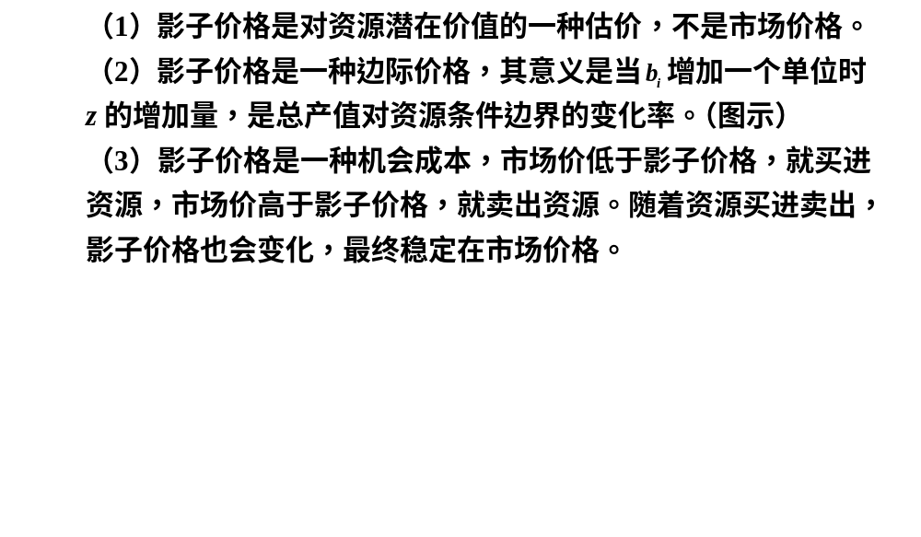
影子价格的内涵：

Slide 18
敏感性分析 (“LINGO|Ranges” )
最优解不变时目标函数系数允许变化范围
Ranges in which the basis is unchanged:
Objective Coefficient Ranges
Current Allowable Allowable
Variable Coefficient Increase Decrease
X1 72.00000 24.00000 8.000000
X2 64.00000 8.000000 16.00000
Righthand Side Ranges
Row Current Allowable Allowable
RHS Increase Decrease
MILK 50.00000 10.00000 6.666667
TIME 480.0000 53.33333 80.00000
CPCT 100.0000 INFINITY 40.00000
(约束条件不变)
x₁系数范围(64,96)
x₂系数范围(48,72)
x₁系数由24 ×3=72增加为30×3=90，在允许范围内
不变！
A₁获利增加到 30元/kg，应否改变生产计划?

Slide 19
结果解释
影子价格有意义时约束右端的允许变化范围
Ranges in which the basis is unchanged:
Objective Coefficient Ranges
Current Allowable Allowable
Variable Coefficient Increase Decrease
X1 72.00000 24.00000 8.000000
X2 64.00000 8.000000 16.00000
Righthand Side Ranges
Row Current Allowable Allowable
RHS Increase Decrease
MILK 50.00000 10.00000 6.666667
TIME 480.0000 53.33333 80.00000
CPCT 100.0000 INFINITY 40.00000
(目标函数不变)
原料最多增加10
时间最多增加53
充分条件 !
35元可买到1桶牛奶, 每天最多买多少?
最多买10桶!

Slide 20
例2 奶制品的生产销售计划
在例1基础上深加工
3kgA₁
获利24元/kg
12h
1桶牛奶
1kg
获利44元/kg
0.8kgB₁
或
2h, 3元
4kgA₂
获利16元/kg
8h
1kg
50桶牛奶, 480h
0.75kgB₂
获利32元/kg
2h, 3元
至多100kgA₁
制订生产计划，使每天净利润最大
30元可增加1桶牛奶，3元可增加1h时间，应否投资？现投资150元，可赚回多少？
B₁，B₂的获利经常有10%的波动，对计划有无影响？
每天销售10kgA₁的合同必须满足，对利润有什么影响？

Slide 21

4.2 运输问题
生产、生活物资从若干供应点运送到一些需求点，怎样安排输送方案使运费最小，或利润最大?
各种类型的货物装箱，由于受体积、重量等限制，如何搭配装载，使获利最高，或装箱数量最少?

Slide 22
例3 自来水输送
小区基本用水量
小区额外用水量
水库供水量
A：50
甲：30；50
乙：70；70
B：60
丙：10；20
(10³t)
C：50
（以天计）
(10³t)
丁：10；40
(10³t)
收入：900元/10³t
元/ 10³t
甲
乙
丙
丁
支出
引水管理费
A
160
130
220
170
B
140
130
190
150
其他费用:450元/ 10³t
C
190
200
230
/
应如何分配水库供水量，公司才能获利最多？
若水库供水量都提高一倍，公司利润可增加到多少？

Slide 23
问题分析
A：50
甲：30；50
乙：70；70
B：60
丙：10；20
C：50
丁：10；40
总供水量：160
< 总需求量：120+180=300
收入：900元/ 10³t
总收入900×160=144000(元)
支出
引水管理费
其他费用:450元/ 10³t
其他支出450×160=72000(元)
确定送水方案使利润最大
使引水管理费最小

Slide 24
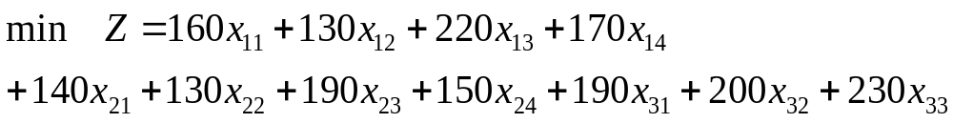
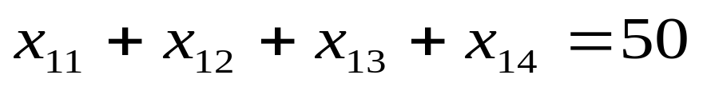
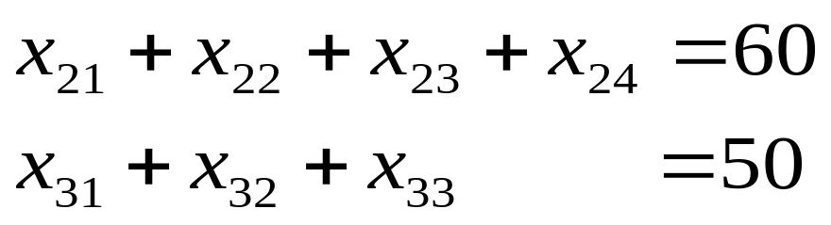
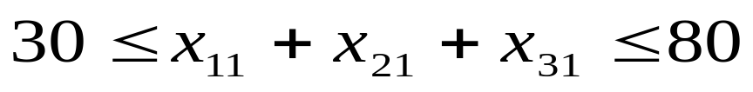
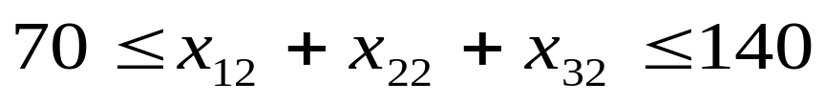
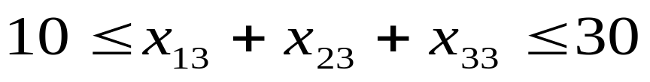

模型建立
确定3个水库向4个小区的供水量
决策变量
水库i 向j 区的日供水量为 x_{ij}（x₃₄=0）
目标函数
供应限制
线性规划模型(LP)
约束条件
需求限制

Slide 25
例4 货机装运
三个货舱最大载重(t),最大容积(m³)
前仓：
10；6800
中仓：
16；8700
后仓：
8；5300
飞机平衡
三个货舱中实际载重必须与其最大载重成比例.
重量
（t）
空间
( m³/t）
利润
（元/t）
货物1
18
480
3100
如何装运，使本次飞行获利最大？
货物2
15
650
3800
货物3
23
580
3500
货物4
12
390
2850

Slide 26
货机装运
已知参数
i=1,2,3,4（货物）
j=1,2,3 (分别代表前、中、后仓)
货舱j的重量限制WET_{j}
体积限制VOL_{j}
第i种货物的重量w_{i}，体积v_{i}，利润p_{i}
WET=(10,16,8), VOL=(6800,8700,5300); w=(18,15,23,12), v=(480,650, 580,390), p=(3100,3800,3500,2850).

Slide 27
货机装运
模型假设
每种货物可以分割到任意小；
每种货物可以在一个或多个货舱中任意分布；
多种货物可以混装，并保证不留空隙；
所给出的数据都是精确的，没有误差.
模型建立
决策变量
x_{ij}--第i 种货物装入第j 个货舱的重量(t）
i=1,2,3,4, j=1,2,3 (分别代表前、中、后仓)

Slide 28
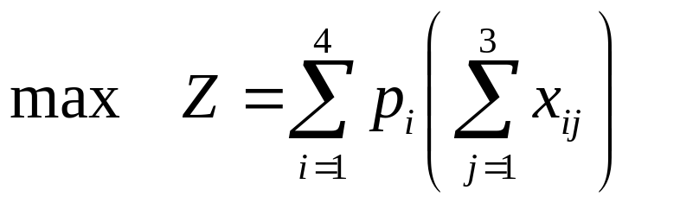
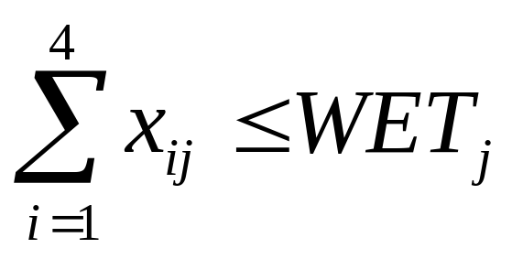
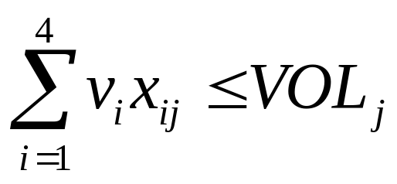
货机装运
模型建立
x_{ij}--第i 种货物装入第j 个货舱的重量
目标函数(利润)
货舱重量
10；6800
16；8700
8；5300
约束条件
货舱容积

Slide 29
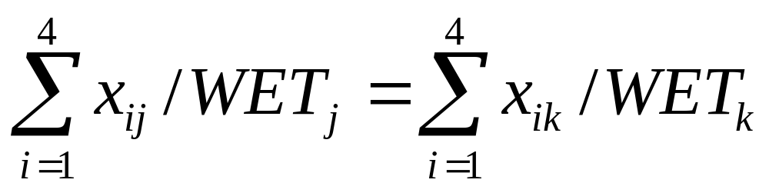
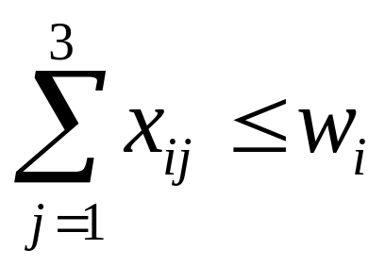
货机装运
模型建立
x_{ij}--第i 种货物装入第j 个货舱的重量
平衡配重
10；6800
16；8700
8；5300
约束条件
j,k=1,2,3; j≠k
货物供应

Slide 30
!定义集合及变量;
sets:
cang/1..3/:WET,VOL;
wu/1..4/:w,v,p;
link(wu,cang):x;
endsets
!对已知变量赋值;
data:
WET=10,16,8; VOL=6800,8700,5300;
w=18,15,23,12; v=480,650, 580,390;
p=3100,3800,3500,2850;
enddata
max=@sum(wu(i):p(i)*@sum(cang(j):x(i,j)));
@for(wu(i):@sum(cang(j):x(i,j))<w(i));
@for(cang(j):@sum(wu(i):x(i,j))<WET(j));
@for(cang(j):@sum(wu(i):v(i)*x(i,j))<VOL(j));
@for(cang(j):
@for(cang(k)|k #GT# j: !#GT#是大于等于的含义;
@sum(wu(i):x(i,j)/WET(j))=@sum(wu(i):x(i,k)/WET(k)));
);
END
货机装运
LINGO程序

Slide 31

货机装运
模型求解
Global optimal solution found.
Objective value: 121515.8
Total solver iterations: 12
Variable Value Reduced Cost
X( 1, 1) 0.000000 400.0000
X( 1, 2) 0.000000 57.89474
X( 1, 3) 0.000000 400.0000
X( 2, 1) 7.000000 0.000000
X( 2, 2) 0.000000 239.4737
X( 2, 3) 8.000000 0.000000
X( 3, 1) 3.000000 0.000000
X( 3, 2) 12.94737 0.000000
X( 3, 3) 0.000000 0.000000
X( 4, 1) 0.000000 650.0000
X( 4, 2) 3.052632 0.000000
X( 4, 3) 0.000000 650.0000
货物2：前仓7,后仓8； 货物3: 前仓3, 中仓13；货物4: 中仓3.
最大利润约121516元
货物~供应点
货舱~需求点
运输问题
装载平衡要求
运输问题的扩展

